Slide 1
Tema Sortari
Chiriac Octavian

Slide 2
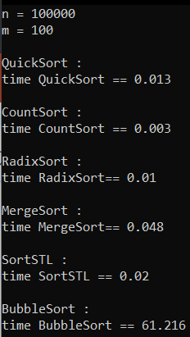
Bubble Sort
Dintre cei 5 algoritmi din prezentare, acesta este cel mai ineficient intrucat parcurge vecotrul de n ori, mutant cel mai mare element in varf de fiecare data. Astfel acest algoritm are complexitate O(n*n)
Pentru n = 100000 pentru a sorta elementele are nevoie de aproximativ un minut. Astfel l-am limitat sa nu sorteze vectori cu mai mult de 100000 elemente.

Slide 3
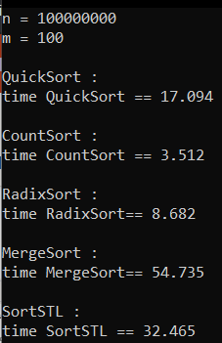
Merge Sort
Acest algoritm soloseste principiul Divide et Impera intrucat imparte recursiv vectorul in vectori mai mici de dimensiune(pana la 1 elem), apoi cu un algoritm de interclasare reunim vectorii => vector sortat.
Complexitatea acestui algoritm este O(n log n), iar pt n = 100 000 000 timpul aproximativ sortarii vectorului = 55 - 60 secunde
Mai ineficient ca sortul din STL ca durata

Slide 4
Quick Sort
Acest algoritm sorteaza eelmentele din vector in functie de un element ales din vector (pivot). Pt a evita ca acest elemennt sa nu fie prea mic sau prea mare, luam mediana dintre 3 elemente din vector.
Complexitate 0(n log n), worst case O(n*n), dar daca selectam pivotul cu mediana din 3 elemente evitam acest caz. Pt n =100 000 000 , aproximativ 17- 20 sec
Mai eficient ca sort-ul din STL.

Slide 5
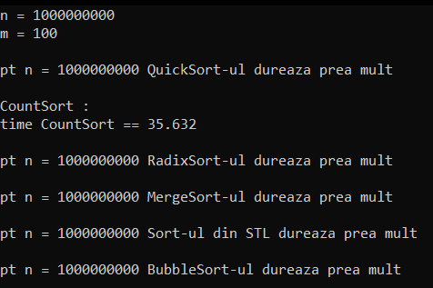
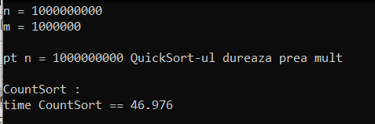
Count Sort
Cu ajutorul unui vector de frecventa retin nr de aparitii ale elementelor din vector. Pracurg vectorul de frecventa si modific valorile din vectorul initial. Acest algoritm nu compara elementele !
Complexitate O(n) iar pt n = 1 000 000 000 timp sortare = 35 - 50 secunde , pt n = 100 000 000 timp sortare = 3,5 - 5 secunde.

Slide 6
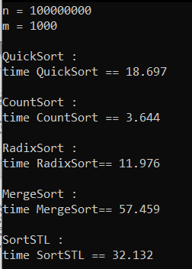
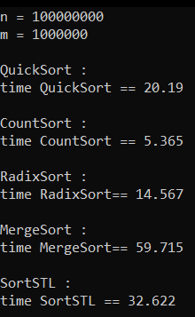
Radix Sort
Foleseste acelasi principiu ca si count sort-ul anterior, doar ca acest algoritm il aplica pe cifrele elementelor (sorteaza in functie de cifra unitatilor, zecilor, sutelor..)
Algoritm mai eficient ca Quick Sort, complexitatea variaza in functie de lungimea celui mai mare elemnt din vector, complexitate O(n) durata sortare = 14 secunde pt n =100 000 000 si m(elementul maxim posibil din vecotor) = 1 000 000
! Diferenta de timpi in functie de m

